Slide 1

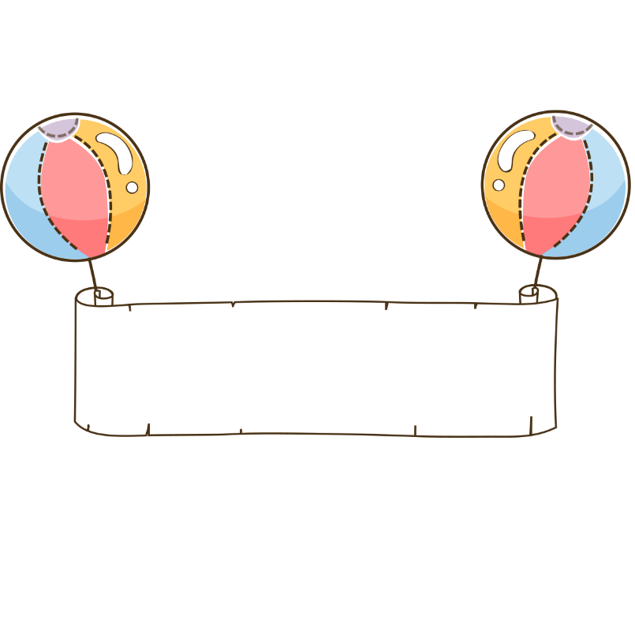




初中生新学期ppt模板

Slide 2




目录
孩子入园初期会出现的情况
我们需要做的
规律作息
理解支持配合教师工作

Slide 3

孩子入园初期会出现的情况

Slide 4
情感上的不适应
1、新入园幼儿情感不适应的表现
哭闹不止型：与亲人分离的恐惧和对陌生环境的不安全一直伴随着他，从早到晚哭闹不止。
间歇哭闹型：快乐的游戏或亲密的伙伴会使这类幼儿暂时忘记对陌生环境的恐惧，但在游戏结束或在伙伴突然离开后会继续哭闹。
焦躁不安型：这类幼儿情绪极为不安，常为了一点儿小事情大闹不止。甚至表现出现破坏性行为，以表现自己对亲人分离的不满，发泄怨恨。

Slide 5
情感上的不适应
沉默孤僻型：这类幼儿多事内向的孩子，以沉默表现出和亲人分离的无奈，对周围的环境或游戏不感兴趣，独立于群体之外，不合群。
生活环节不适应型：这类幼儿在家中多是溺爱包庇型幼儿，在家中吃饭、入厕、睡觉等都有专人守护，而幼儿园都要自己动手，因此，在这些环节中表现不适应。

Slide 6

情感上的不适应
恋物型：这类幼儿将对亲人的依恋转移到家中自己活以恋人的日常用品上，如妈妈的丝巾、从婴儿期玩耍的玩具、被单等。这些物品熟悉的气味会使他们感到亲切，环节分离的焦虑情绪，为此无论游戏、睡觉、进餐中这些物品都会寸步不离。
谈判协商型：这类幼儿哭哭闹闹入园，然后和成人谈条件，如：“妈妈中午来接我”“老师，我不睡觉”“老师，你喂我吃饭”等。答应了，妈妈才能离开，并且在一日活动中时时提醒老师兑现他的条件。

Slide 7
生活上的不适应
惊醒：新入园幼儿可能会出现梦中惊醒的现象，主要是因为孩子进入新的环境，身体、心理不适应。家长尽量给孩子心理上的安慰，使幼儿有安全感，引导幼儿发现幼儿园的乐趣，帮助他们亲近班里的老师和小朋友，对老师有信赖感 。
憋尿和大便、尿裤子、尿床。尿和大便，特别是大便，一般的孩子都会憋着，一直憋回家，他会紧张，因为他这个是很隐私的事。由于老师掌握孩子的规律需要一定的时间，对于自立能力弱的孩子而言，来到一个新环境，有可能会出现这样的情况，只要家长多带上几套换洗衣裤就行。
阶段性体质敏感。由于新环境使孩子情绪波动较大，加上哭闹、紧张，体能消耗也较大，出现代谢紊乱，进而在一定阶段内引起体质敏感、易生病。

Slide 8


人际关系的不适应
怕生。不愿意与老师和陌生的小朋友交往，抵抗交往，躲避，缩在角落或没有人的地方。
强烈抵抗。表现为哭闹打人、咬人、摔东西、抢玩具等。

Slide 9
我们需要做的

Slide 10

情感准备
自豪：我已经长大了，我是个能干的孩子，所以我要上幼儿园啦！
向往：幼儿园里可以学到很多本领，有很多小朋友一起玩，可开心啦！
熟悉：我知道我的幼儿园是什么样子，我去玩儿过，妈妈告诉过我。
安心：爸爸妈妈都很爱我，老师、阿姨也会喜欢我。

Slide 11
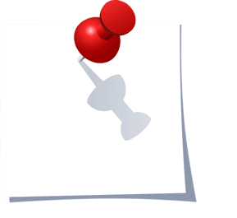

能力习惯准备
自理能力：独立吃饭、自己大小便、学习穿脱衣服鞋袜。
行为习惯：按时作息、午睡、遵守规则、与人合作分享。
语言表达：表达不适、表达需求、与人交往。

Slide 12

人际关系建立
家长可利用入园和离园时间，认识本班的一个或者几个小朋友,互相介绍后,鼓励孩子在一起，手拉手，玩一玩。另外，老师也是孩子的新朋友。
开学前几天，家长可利用离园时间和老师交谈，老师会及时表扬你的孩子，增强孩子上幼儿园的信心。
日常生活中注意培养孩子语言表达能力。教孩子学会交往。

Slide 13
规律作息

Slide 14
规律作息
家长应每天8:30前入园送孩子入园参加幼儿园活动。
共同配合，共同教育。送完孩子后即可离去避免刺激孩子。
规律生活，合理穿衣，注意身体。 环境变化，幼儿接触更多的人群，加之情绪上的紧张和焦虑，孩子身体上会产生不适,家长需给幼儿合理穿衣，注意保证孩子夜晚足够的睡眠时间。

Slide 15

规律作息
夜晚9点前入睡，2岁左右的幼儿夜晚睡眠时间保证10小时。全天保证12-13小时睡眠时间。避免夜晚入睡着凉。
新生入园宜早接。刚入园的幼儿特别希望家长早点来接，体验与家长团聚的欣慰。放学时间5:20
家园配合，共同培养自理能力。

Slide 16
理解支持配合教师工作

Slide 17
沟通方式
电话是我们最为常用的沟通方式，幼儿入园时，请尽量详细、全面的填写电话号码。如果您的电话有变动，请尽快通知我们最新的电话号码。
网页也是交流沟通的渠道之一，我园开通的网站随时为家长更新幼儿园活动，如果您对其内容有任何意见，请联系幼儿园办公室教师，或直接发邮件。
（园内网站：www.51miz.com ）
有时我们会通过网站、便签或电话等方式与您取得联系，也可能采取面对面的方式。我们鼓励家长更大程度地参与幼儿发展过程，更大程度地与老师沟通交流。
办公电话： 85509493
85504215
85504218

Slide 18
接送要求
遵守幼儿园的作息时间，使幼儿养成良好的生活习惯，对幼儿的身心发展极为重要。
接送时间
入园时间： 7：45— 9：00
离园时间：17：30—18：00
幼儿的晚餐时间，请家长不要随意接孩子，这样会影响其他幼儿安心吃晚餐。如有事，家长可在4：30前将幼儿接走，请家长配合。
为保证幼儿的安全，入园接送幼儿时请家长务必携带接送卡。

Slide 19

物品准备
服装：为幼儿准备好舒适、安全、宽松、便于穿脱的衣物。最好多带一套换洗的衣服放在班里，及时清洗更换。
鞋子：为了便于幼儿运动，防止意外事故的发生，幼儿所穿鞋子要大小合适，最好是球鞋或布鞋。
请新生家长在幼儿衣裤、被套等私人物品上绣上幼儿的名字 。

Slide 20
谢谢你的参与

